Slide 1
GT Robotique et Intelligence Artificielle

Slide 2





Pôles et équipes
Vision intelligente et reconnaissance visuelle
  Imagine
  M2Disco
Géométrie et modélisation
  M2Disco
  Geomod
Data Science
  DM2L
  BD
  GOAL
Simulation, Virtualité et Science Computationelles
  R3AM
  SAARA
  Beagle
Services, systèmes distribués et Sécurité
  SOC
  DRIM
Interactions et Cognition
  SICAL
  SMA
  TWEAK

Slide 3
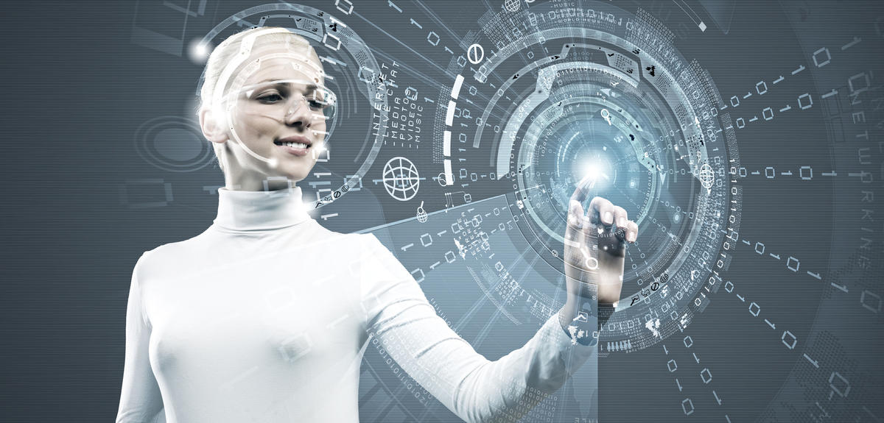
Points communs du GT
Fédérer les travaux scientifiques du LIRIS en robotique et en intelligence artificielle
Conception de systèmes intelligents anticipant nos besoins
  Applications mobiles, voitures assistées, IHM intelligents
  Vidéo-conférences « smart », Télé-présence
  Domotique, maintien au domicile
[Journal du CNRS]

Slide 4
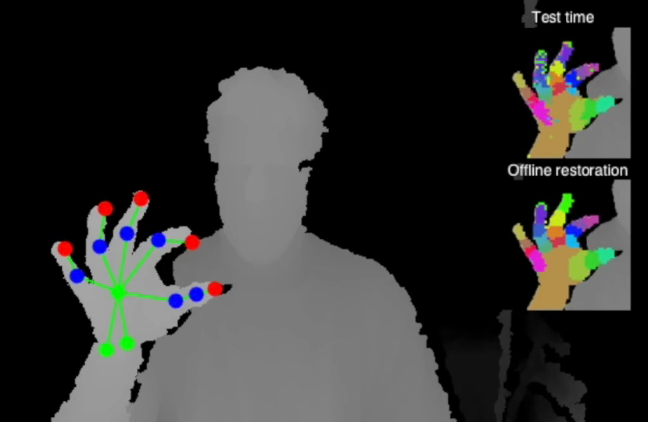
Thématiques
Votre
image
ICI
Vision par ordinateur
Machine Learning
Agents, processus décisionnels
Votre
image
ICI
Votre
image
ICI
Votre
image
ICI
Interfaces homme machine

Slide 5
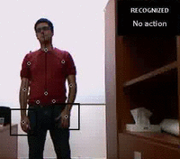
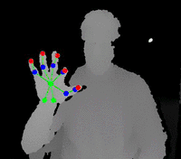
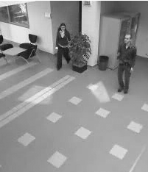

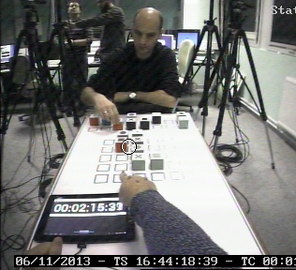
Thématique : vision par ordinateur
Gestes
Postures
Activités
Analyse de scènes
Interactions face à face

Slide 6
Thématique : intelligence ambiante, mobilité
Biométrie par mouvement

Slide 7
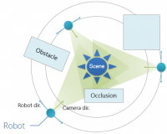
Thématique : agents réels et virtuels (??)
Navigation de robots / flottilles de robots

Slide 8
Thématique : ???

Slide 9
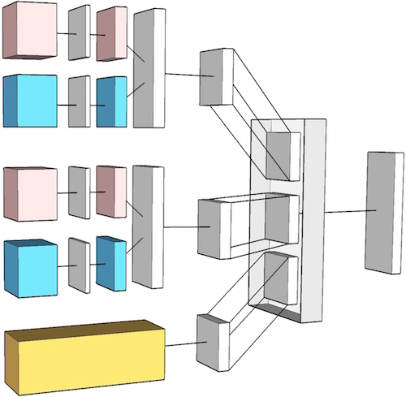
Thématique : IA, machine Learning
Le machine learning est une méthodologie clée des travaux du GT
Votre
image
ICI
Deep Learning
Apprentissage par renforcement

Slide 10
Projets internationaux et nationaux
Google Abacus (Google, UoG, LIRIS (Imagine), MIT, …)
ANR Deepvision 2016-2020, (LIRIS (Imagine), LIP6, UoG, Simon Fraser U.)
ANR Solstice 2014-2018, (LHC, LIRIS (M2disco, Imagine))
ANR ASAWoO « Adaptive Supervision of Avatar/Object Links for the Web of Objects » (2014-2017): LIRIS (SOC,TWEAK), LCIS, IRISA, Génération Robots
Interabot (investissements d’Avenir, 2012-2016): Awabot, LIRIS, LIG, Vexler

Slide 11
Projets régionaux et internes
FUI ROBOT POPULI « Accélérer la diffusion des robots auprès du grand public » (2012-2014); Awabot, Liris (Sical), Adeneo Embedded, Ensta, Gamagora
LIRIS « CROME » (SMA, Imagine)
BQR INSA « Rhone » (déposé) : LIRIS, CITI

Slide 12
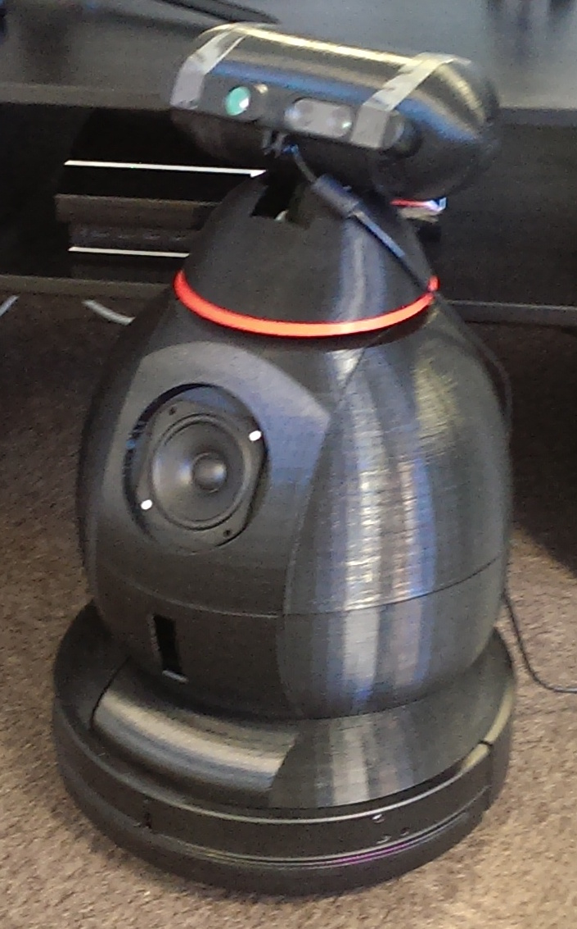
Projet « Interabot »
Conception d’un robot compagnon, 2012-2016
Awabot, LIRIS (Imagine), LIG, Vexler
Appel « Investissements d’Avenir »
LIRIS : interaction homme-robot

Slide 13
Plateformes
LIRIS-VISION (Imagine, Saara, R3AM)
CIMA (Tweak)

Slide 14
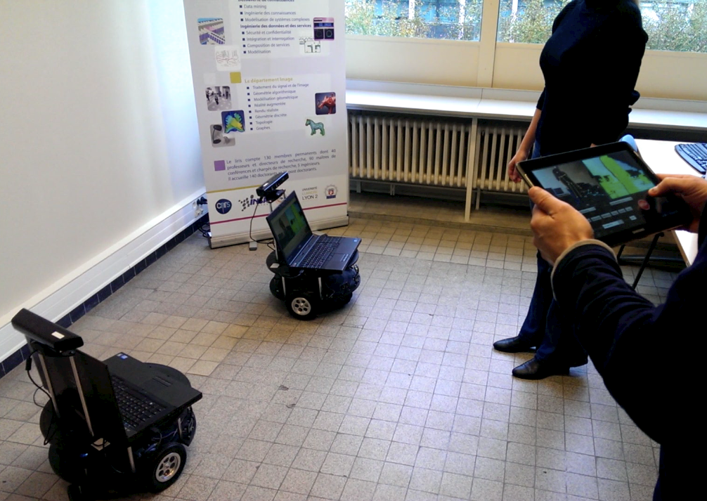
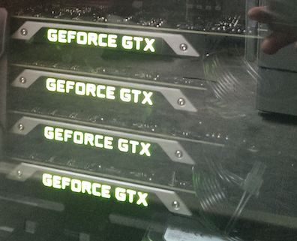

Plateforme LIRIS-VISION
Plateforme matériel et logiciel pour la vision par ordinateur
Applications robotiques
Flottille de robots mobiles
Ferme de calcul GPU Nvidia
Système de capture de mouvement

Slide 15
Plateforme CIMA
To do

Slide 16
Faits marquants
Victoire à la compétition ECCV 2014 ChaLearn « Gesture recognition »

Slide 17
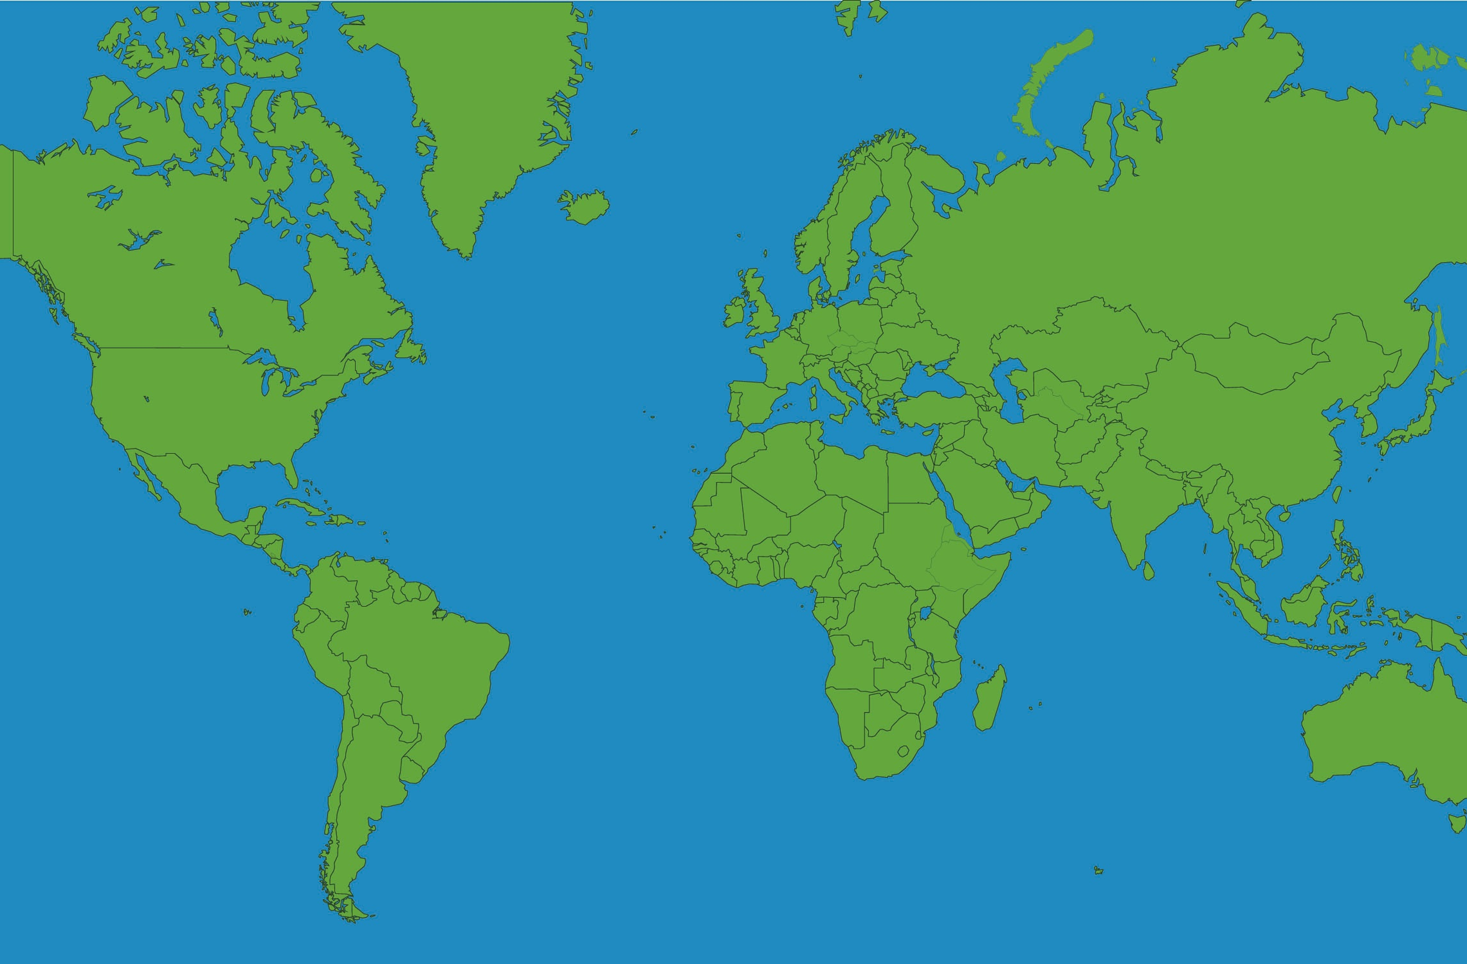

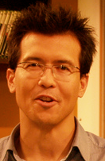
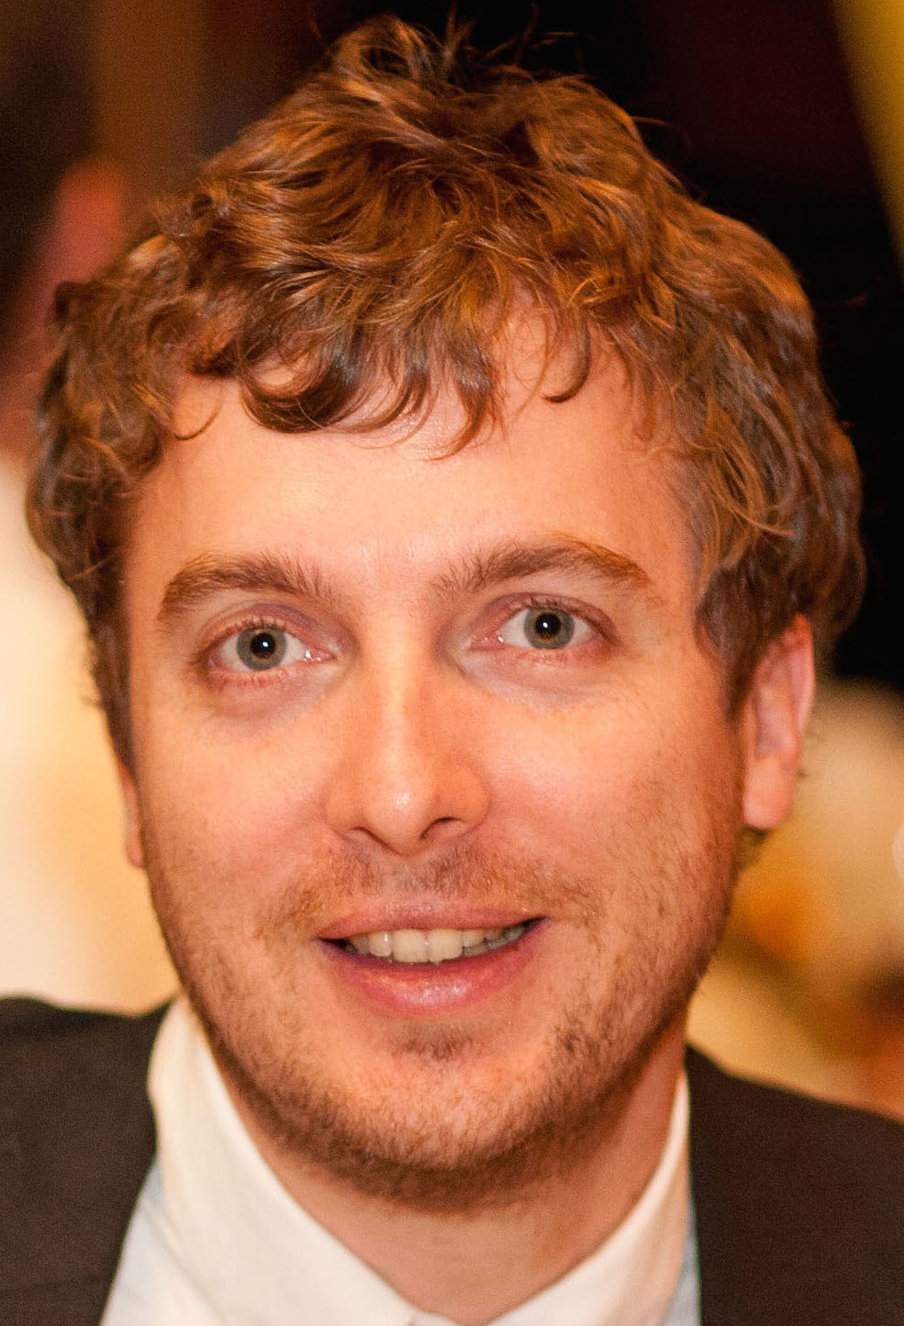

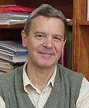
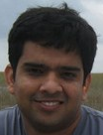



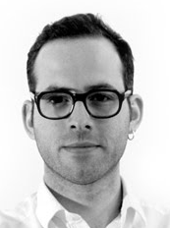


Collaborations internationales

Slide 18
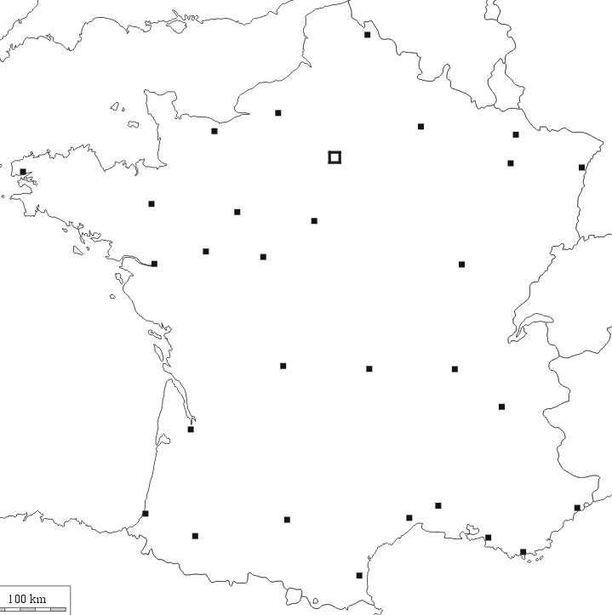
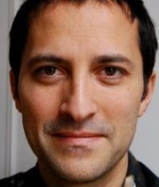
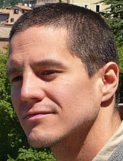
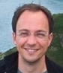
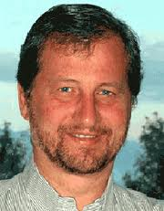
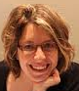
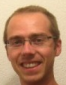
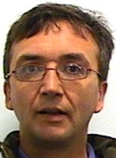

Collaborations nationales

Slide 19
Collaborations industrielles
Awabot (Deepvision, Interabot; Robot populi)
Hoomano (Deepvision)
Itekube (CIFRE)

Slide 20
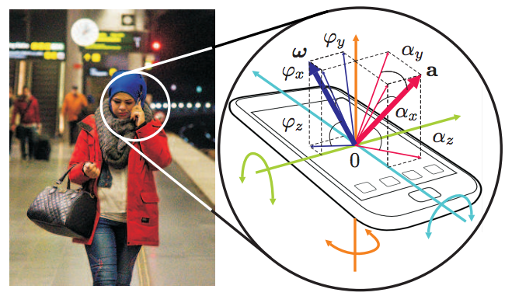
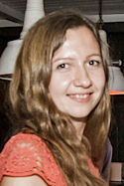
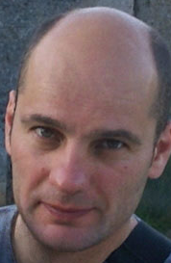
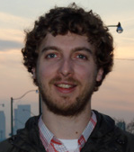
Projet "Abacus » (Google, 2015)
1500 volontaires, 1500 smartphones “Nexus 5”
27.6 TB of data issues de 8 mois d’usage quotidien
Plusieurs capteurs: camera, capteurs intertiels, écran tactil, GPS, bluetooth, wifi, antenne, magnetomètre
LIRIS : capteurs inertiels à 200Hz
C. Wolf
Thèse de
Natalia Neverova
Avec Graham W. Taylor,
University of Guelph, Canada
[Neverova, Wolf, Lacey, Fridmann, Chandra, Barbello, Taylor, IEEE Access 2016]

Slide 21

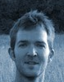
Projet ANR « DeepVision »
INSA-Lyon/LIRIS
C. Wolf
Porteur national
J.Mille
2016-2020 (~900k€)
Deep Learning pour la compréhension des humains dans les images et les vidéos
UPMC/LIP6
M. Cord
N. Thome
U. Guelph
G. Taylor
Porteur national
SFU Vancouver
G. Mori

Slide 22
Membres du GT
Christian Wolf (Imagine)
Salima Hassas (SMA)
Samir Aknine (SMA)
Mossen Ardabillan (Imagine)
Frédéric Armetta (SMA)
Atilla Baskurt (Imagine)
Guillaume Beslon (Beagle)
Sylvain Brandel (M2Disco)
Amélie Cordier (SMA)
Emmanuel Dellandrea (Imagine)
Erwan Guillou (Saara)
Eric Lombardi
Laetitia Matignon (SMA)
Lionel Medini (TWEAK)
Alexandre Meyer (Saara)
Serge Miguet (Imagine)
Mohand Said Hacid (BD)
Marin Scuturicci (BD)
Karim Sehaba (SICAL)

